Slide 1
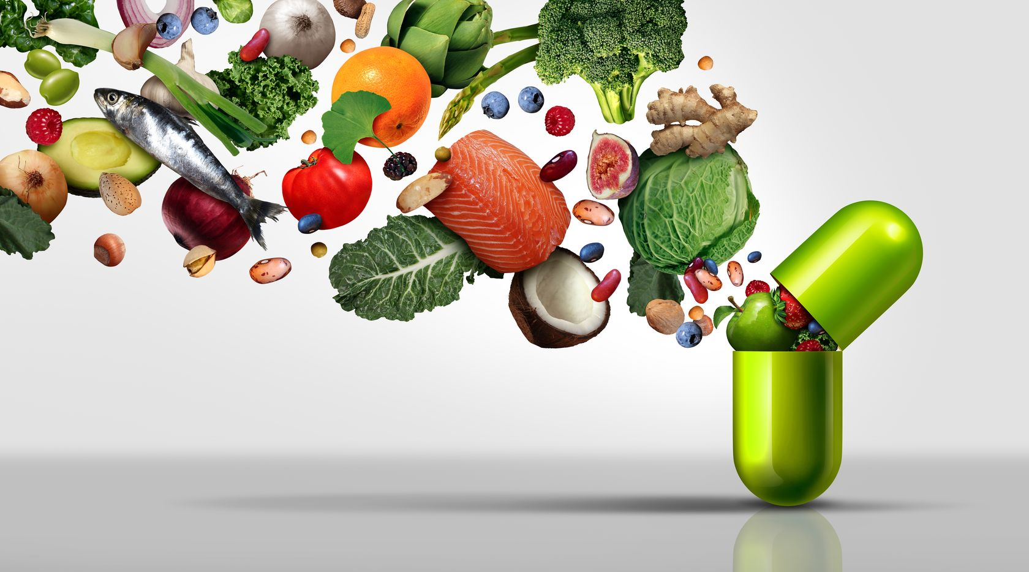
DSM Group
пРОСТо БАДы. 9 месяцев борьбы за здоровье
29 Октября 2020

Slide 2
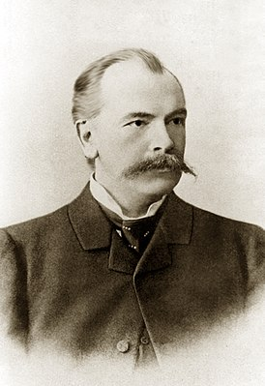

Интересные факты о БАД
Термин БАД - " биологически активная добавка к пище " был придуман у нас в стране, 25 лет назад, в Институте питания Академии медицинских наук.
Витамины открыл наш соотечественник, русский врач Николай Лунин в 1880 году.
Первый витамин был выделен польским ученым Казимиром Функом в 1911 году. Небольшое количество выделенного им препарата излечивало болезнь бери-бери. Препарат был назван «Витамайн» (Vitamine)
Источник: открытые источники информации

Slide 3
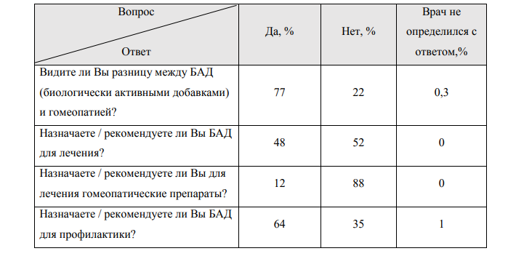
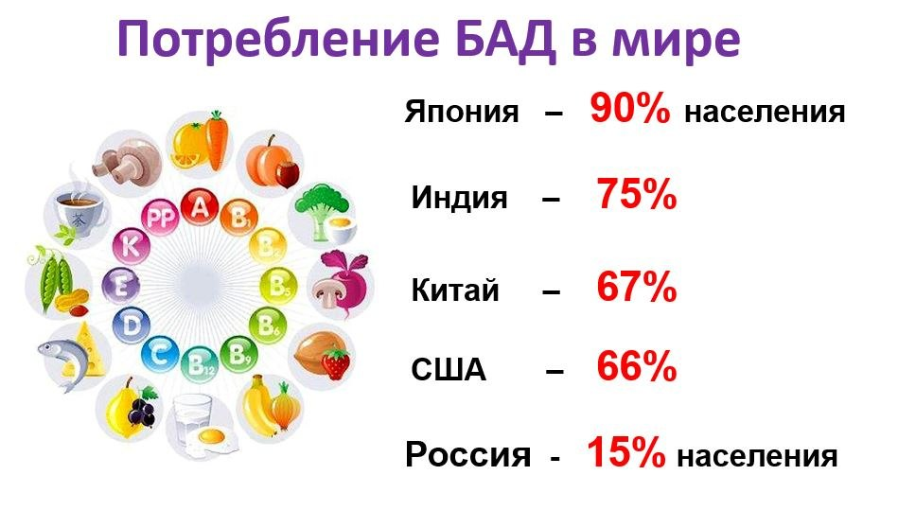
Культура потребления и назначения БАД
В России регулярно употребляют БАД только 3%, около 15% населения делают это периодически
Больше половины врачей не рекомендуют БАД для лечения
Источник: https://articulus-info.ru/ . Экспресс-опрос, около 1500 врачей (терапевтов, ЛОРов и ВОПов – основная опросная группа) из 14 городов России. Анкетирование проводилось на базе 300 наиболее крупных ЛПУ в городах России в период с апреля по май 2018 года.
Источник: открытые источники информации

Slide 4
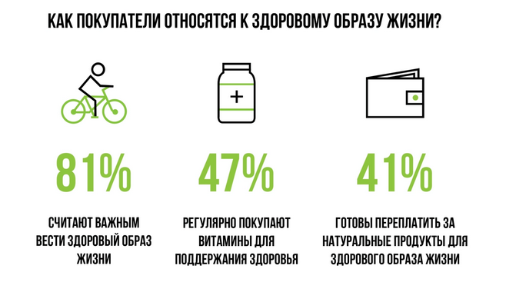
Как меняется отношение к БАД
Источник: открытые источники информации

Slide 5
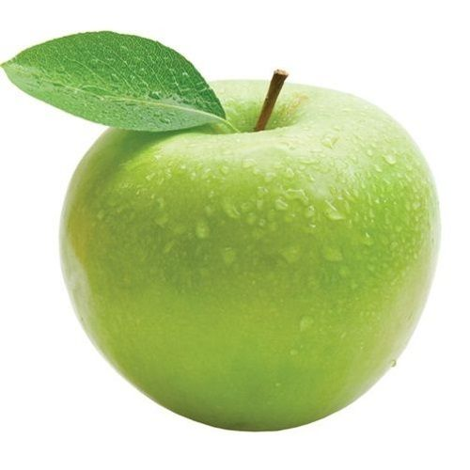
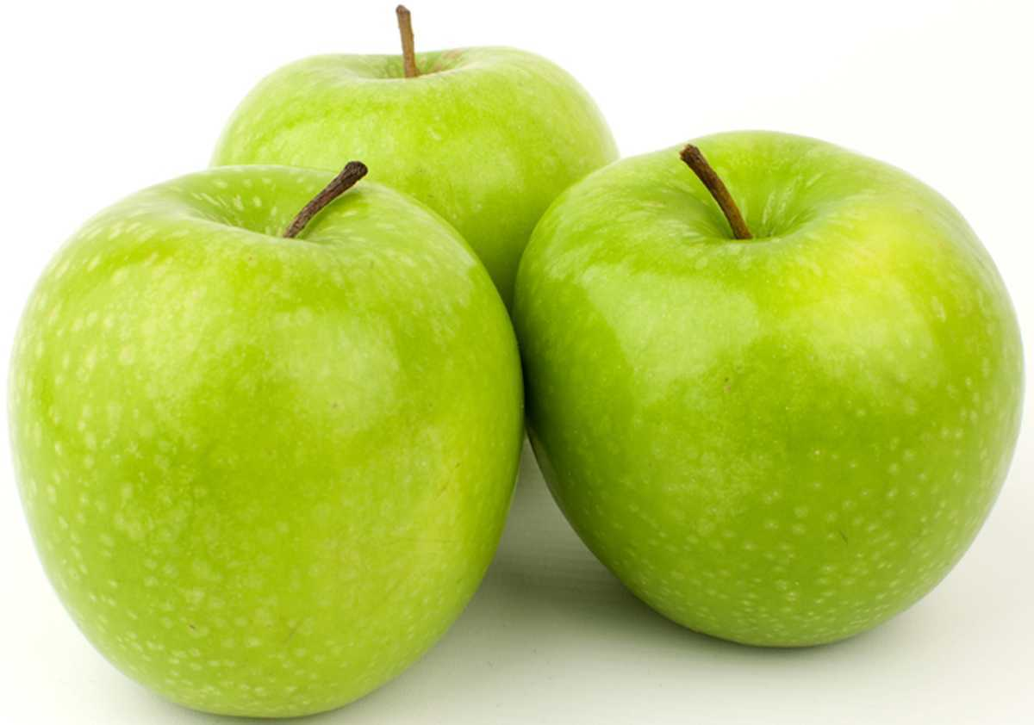
Витамин А
40 лет назад
Сейчас
Содержание витамина А снизилось на 66%
Источник: открытые источники информации
Notes:
За точку отсчета исследователи взяли 1963 год и выяснили, что с тех пор содержание витамина А (ретинола) в яблоках и апельсинах снизилось на 66%. И теперь, чтобы организм получил такое же количество ретинола, какое получали наши сограждане 40 лет назад, надо съесть не один плод, а целых три - природный дефицит. По данным Министерства сельского хозяйства США, за те же самые 40 лет этот витамин полностью исчез из говядины, а в курятине его стало меньше на целых 70%. Зелень утратила ценнейший элемент кальций на 46,4%. А один из самых богатых его источников - листовая капуста - обеднела кальцием на 85%. Содержание магния в петрушке, укропе, кинзе и сельдерее упало на 35%, железа - на 41,5%, а в говядине оно сократилось на 28%. Диетологи призывают учесть еще один немаловажный факт. Весной в перезимовавших дарах природы содержание витаминов катастрофически уменьшается: ведь время - их злейший враг. Сильнее всего страдает от длительного хранения витамин С. В яблоках, сорванных прошлой осенью, к весне он разрушается наполовину, в апельсинах, мандаринах и лимонах - на 30%, а в зелени уже через сутки его запасы истощаются на 40-60%. В картофеле к концу весны витамина С остается в 6 раз меньше, и тот на 20% распадается при чистке, остальное улетучивается при варке.

Slide 6
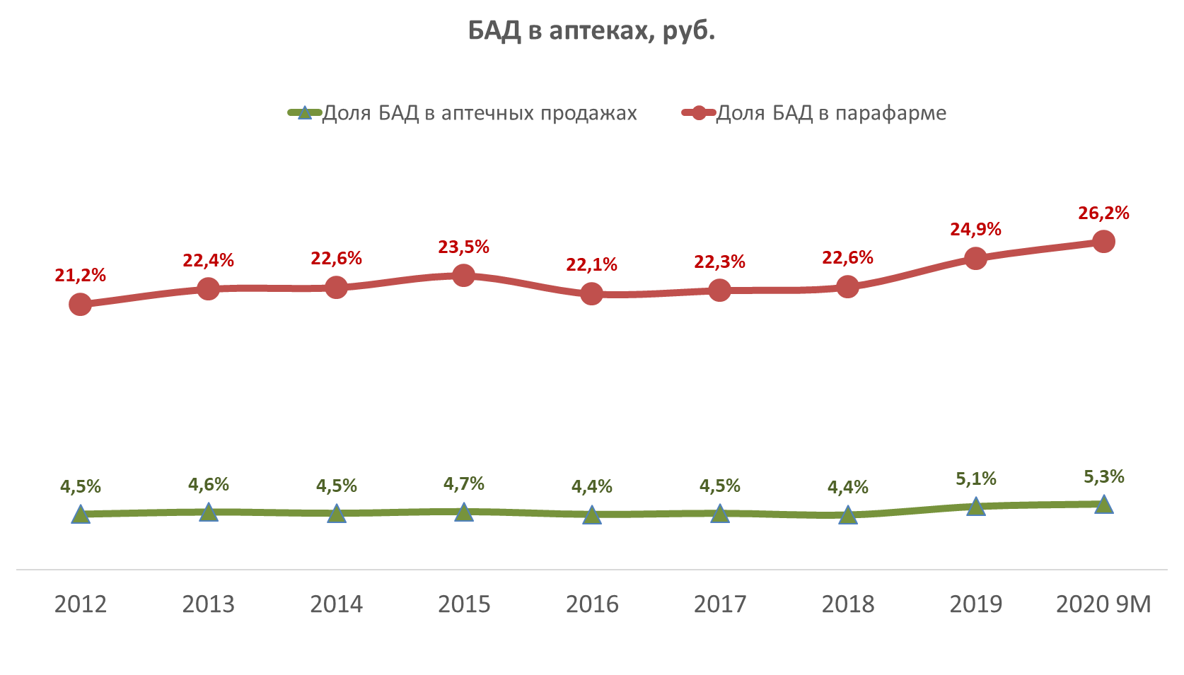
После длительного снижения, доля БАД в 2020 году достигла максимального значения
Источник: ежемесячный мониторинг аптечного рынка DSM Group
Источник: открытые источники информации

Slide 7
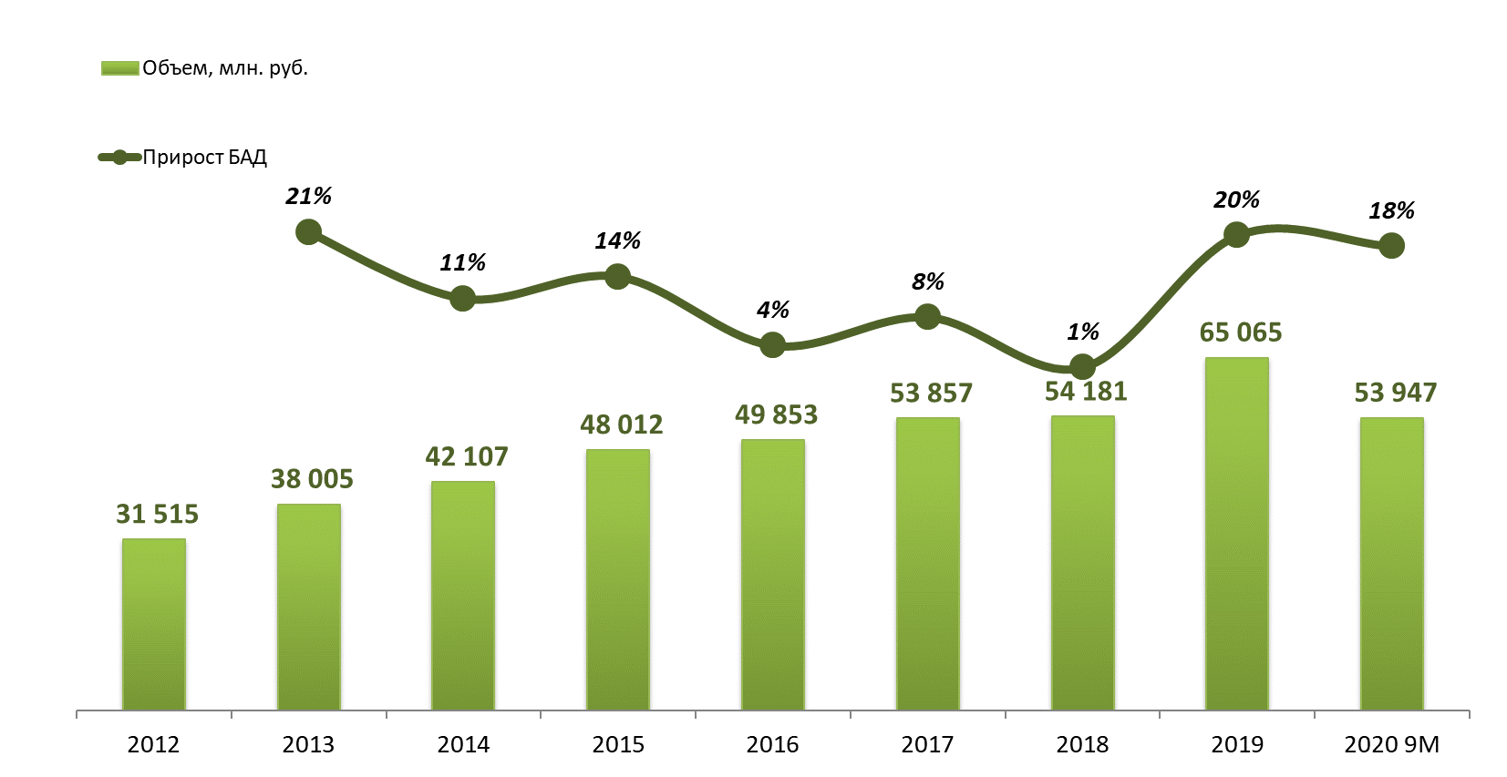
Динамика рынка БАД:
Объем рынка растет двузначными значениями
Источник: ежемесячный мониторинг аптечного рынка DSM Group, без СТМ

Slide 8
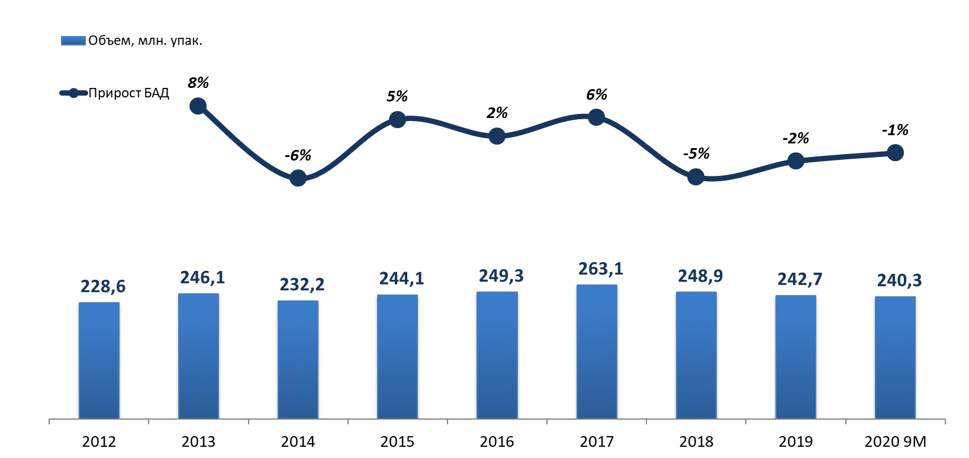
Динамика рынка БАД:
В упаковках наблюдается стагнация
Источник: ежемесячный мониторинг аптечного рынка DSM Group

Slide 9
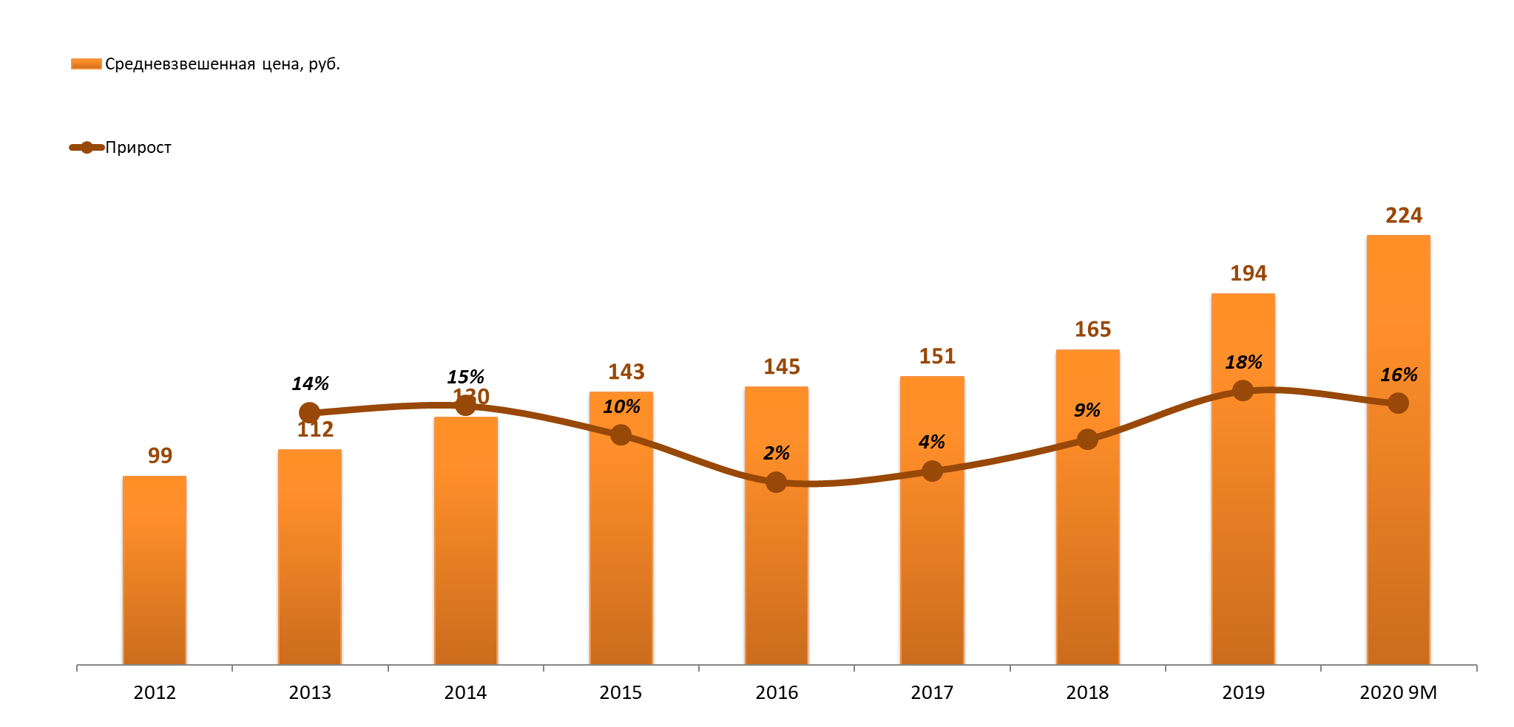
Динамика рынка БАД:
Средневзвешенная цена одной упаковки растет
Источник: ежемесячный мониторинг аптечного рынка DSM Group

Slide 10
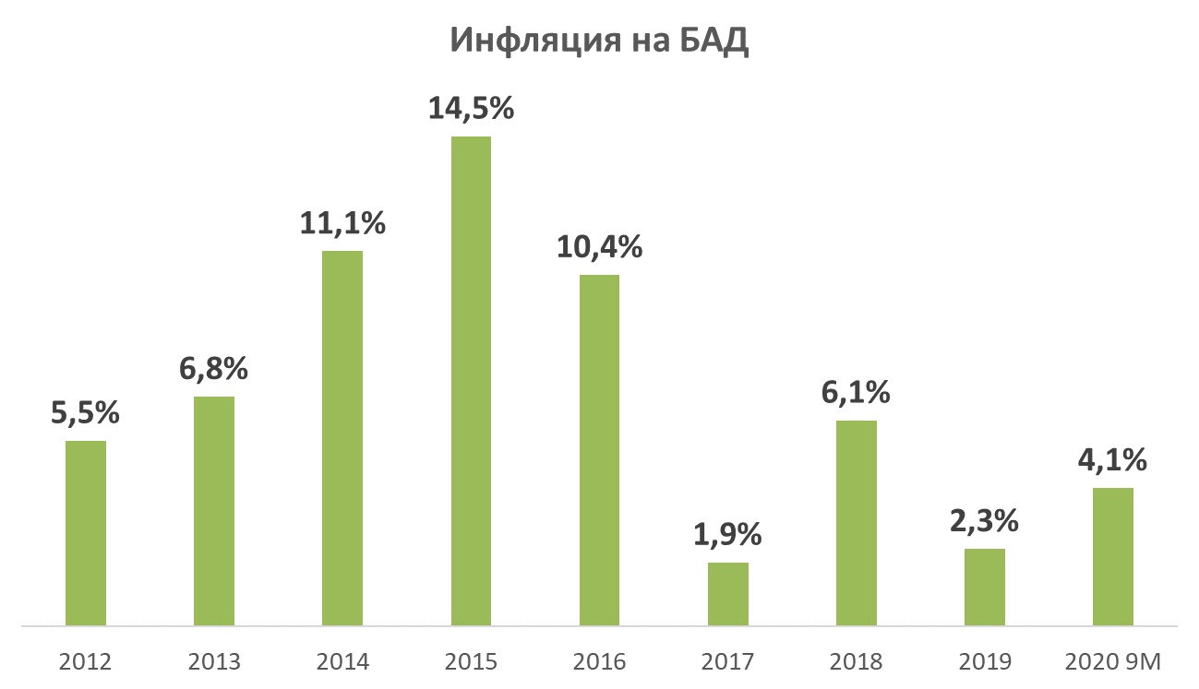
…но в последние годы не из-за роста цен
Источник: ежемесячный мониторинг аптечного рынка DSM Group

Slide 11
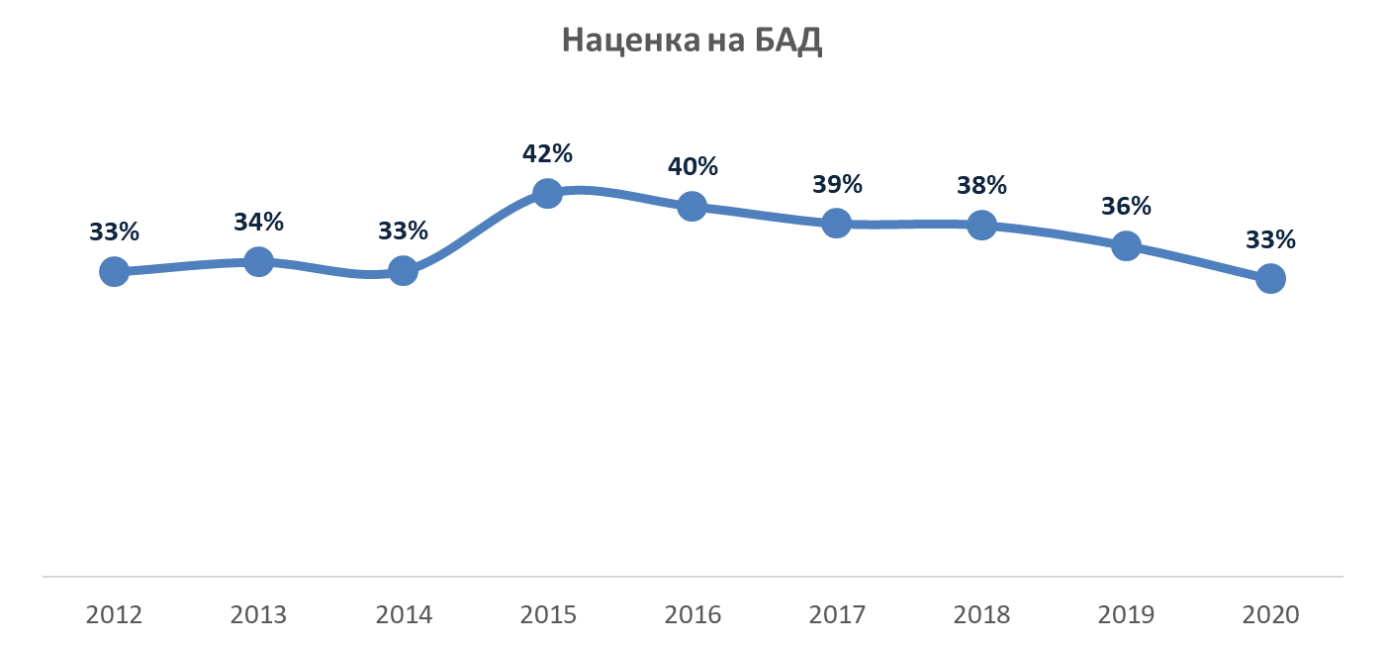
Наценка на БАД за 6 лет сократилась на 9%
Источник: ежемесячный мониторинг аптечного рынка DSM Group

Slide 12
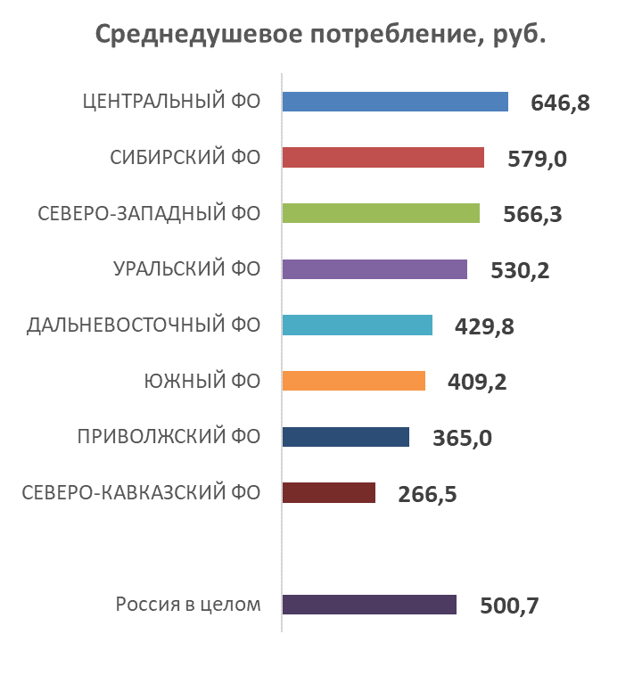
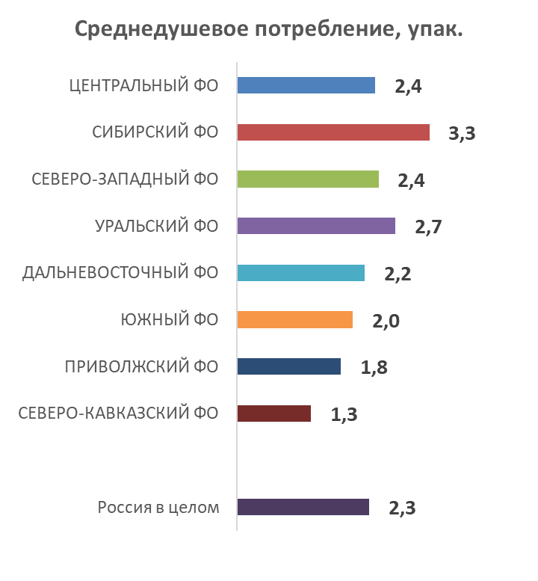
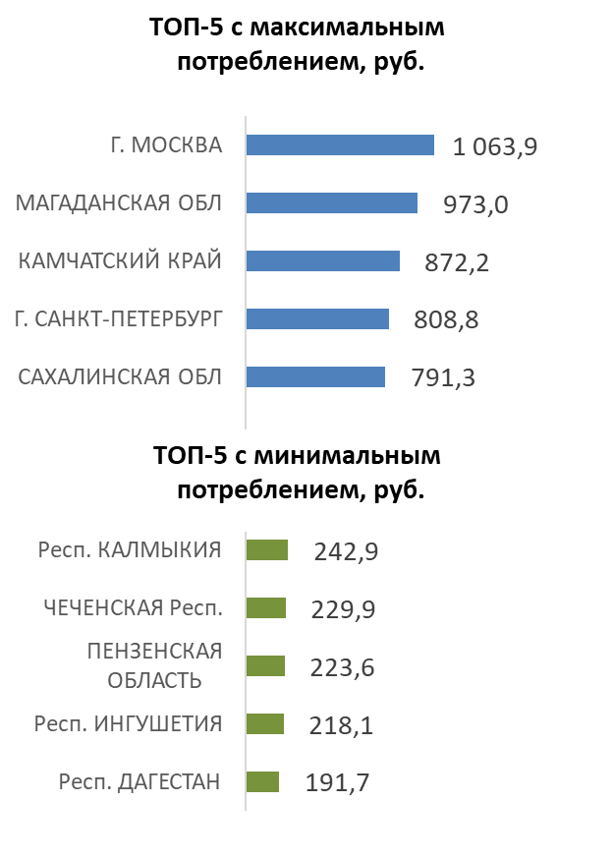
Только 2 упаковки БАД в год покупает в аптеке житель России
Источник: ежемесячный мониторинг аптечного рынка DSM Group

Slide 13
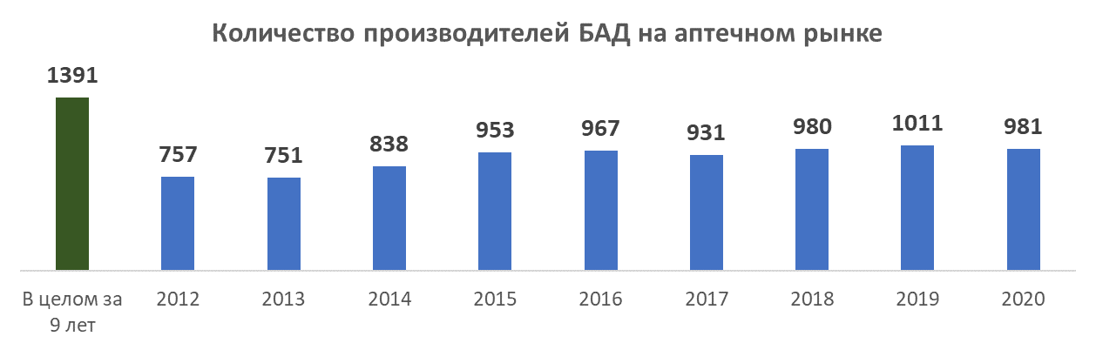
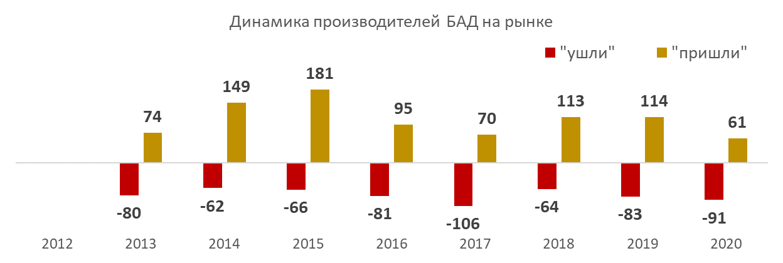
Аптечный ассортимент БАД: около 1000 производителей
Источник: ежемесячный мониторинг аптечного рынка DSM Group

Slide 14
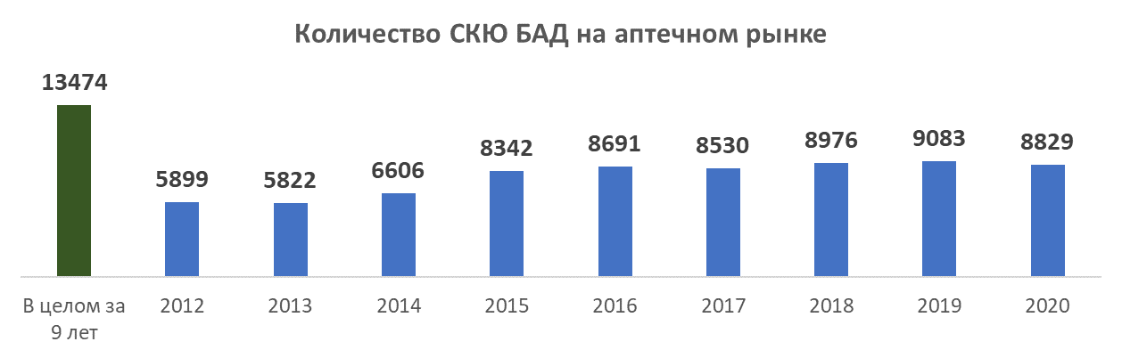
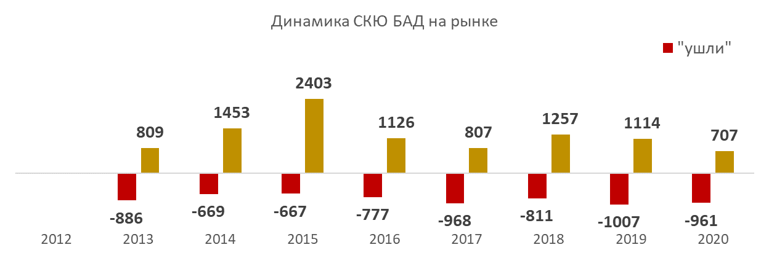
Аптечный ассортимент БАД: в 2019 году ушедших БАД больше, чем новых
Источник: ежемесячный мониторинг аптечного рынка DSM Group

Slide 15
Аптечный ассортимент БАД:
рейтинг брендов, ушедших с рынка
Источник: ежемесячный мониторинг аптечного рынка DSM Group

Slide 16
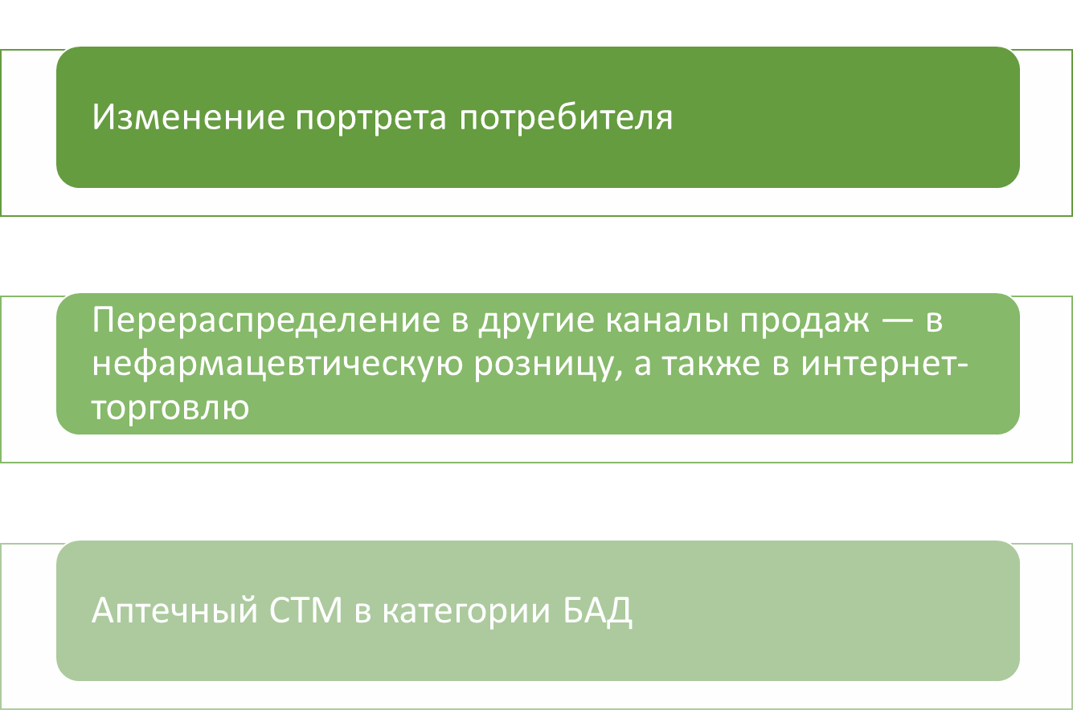
Факторы стагнации аптечного рынка БАД в упаковках

Slide 17
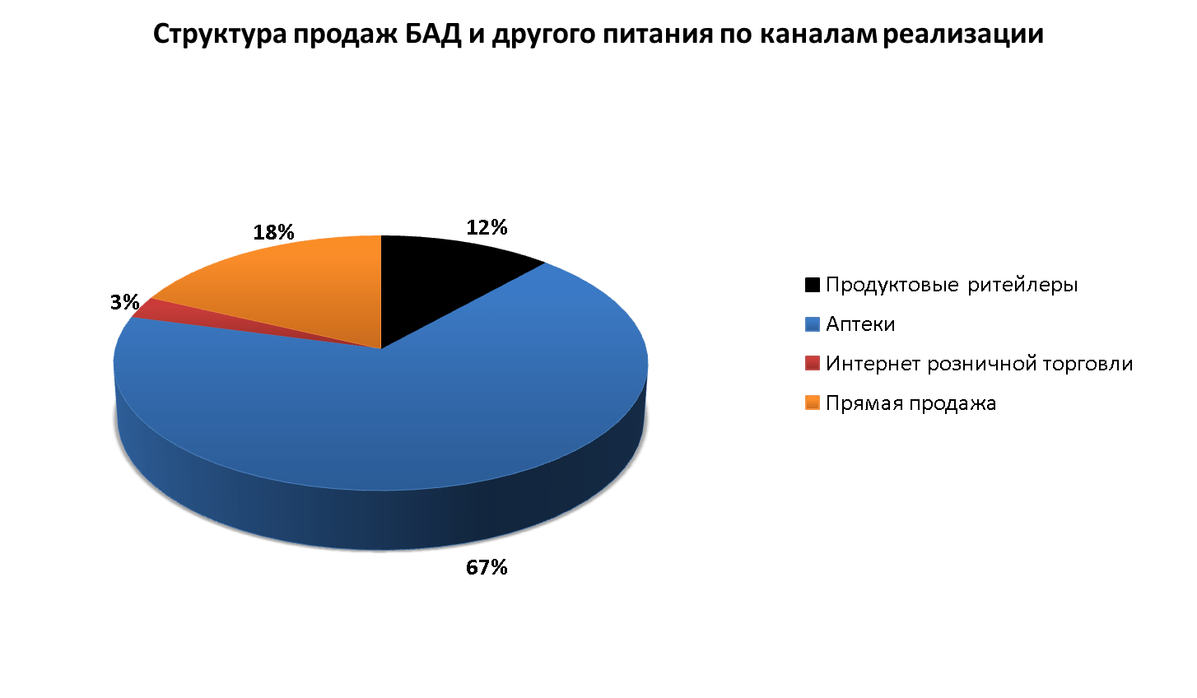
Перераспределение в другие каналы продаж
Прирост категории БАД 2018/2017 год:
  «Ашан ритейл Россия»: +10%
  «Азбука вкуса» - в 2 раза
Число покупателей онлайн-аптек выросло: 42% респондентов пользовались услугами онлайн-аптек, в то время как в 2016-м их доля составляла 32%. Витамины стали самой покупаемой категорией среди опрошенных: их приобретали 28% респондентов.
Nielsen «Поведение покупателей в аптеках», ноябрь 2018 года
Источник: открытые источники информации

Slide 18
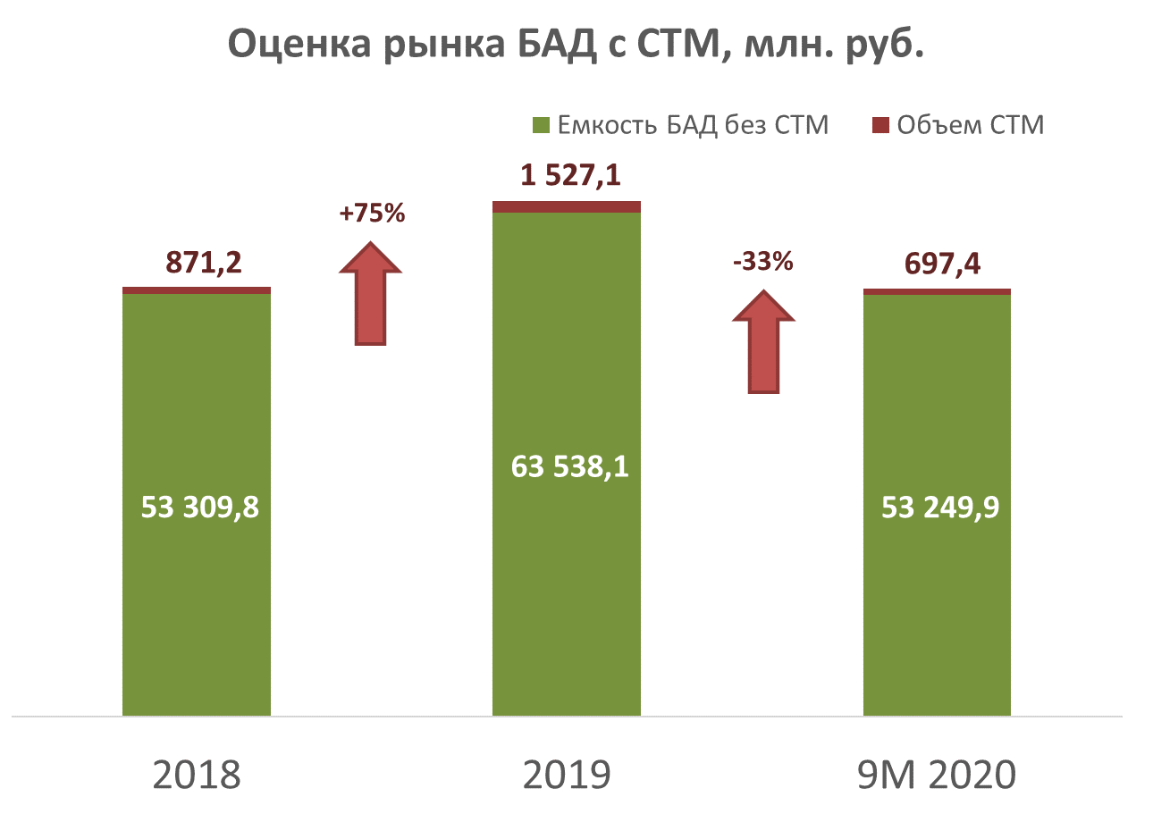
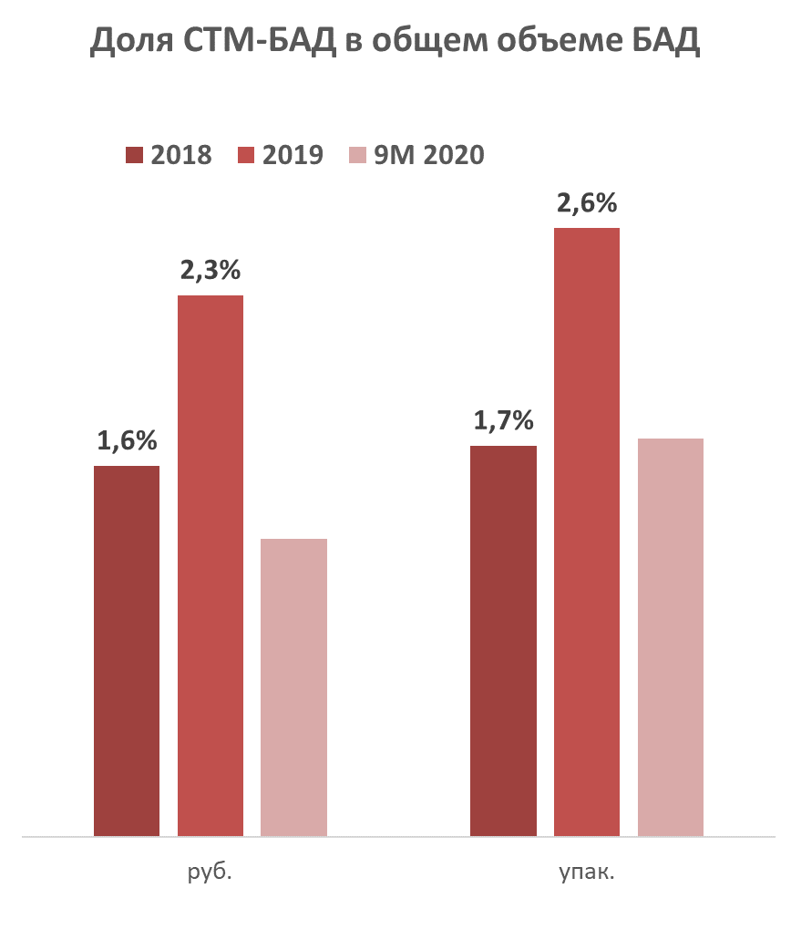
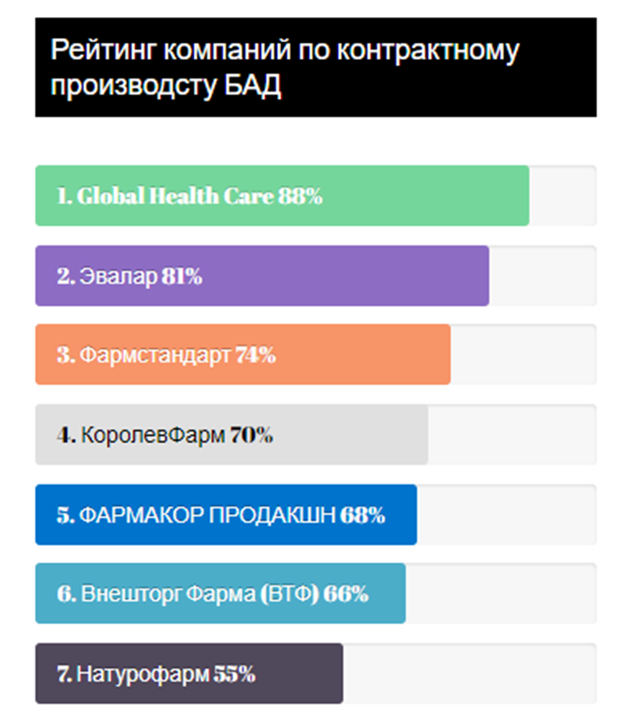
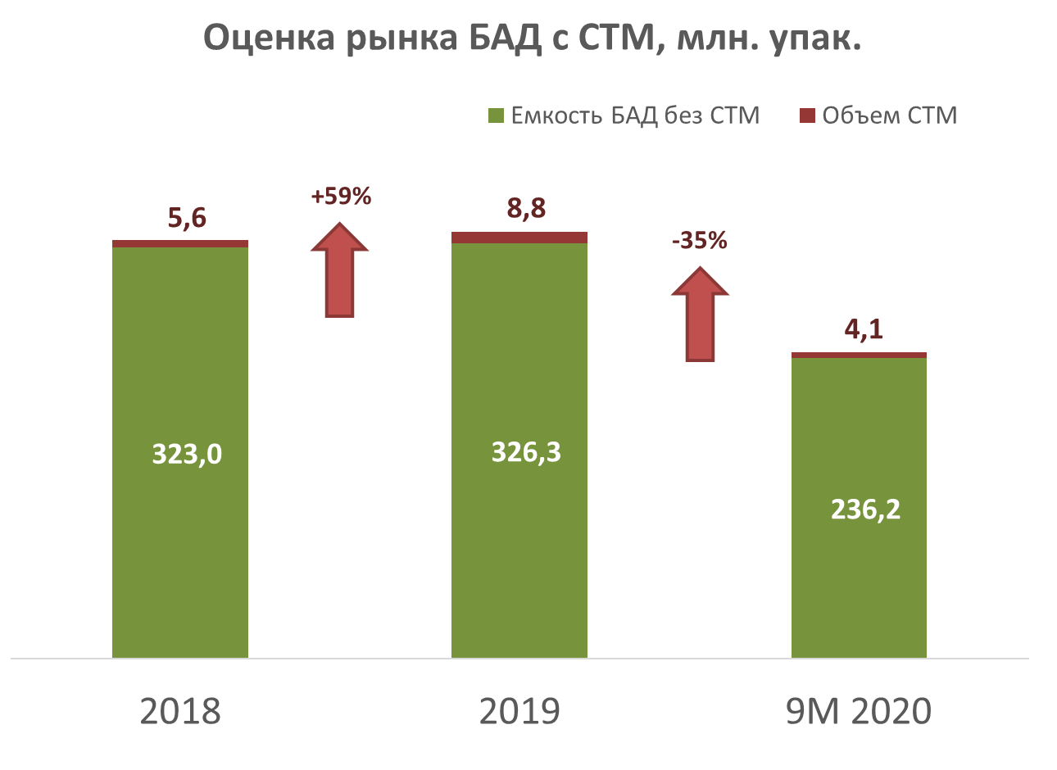
СТМ на аптечном рынке БАД дает дополнительные 2% к росту в 2019 году
Источник: ежемесячный мониторинг аптечного рынка DSM Group
Источник: https://goreview.ru/

Slide 19
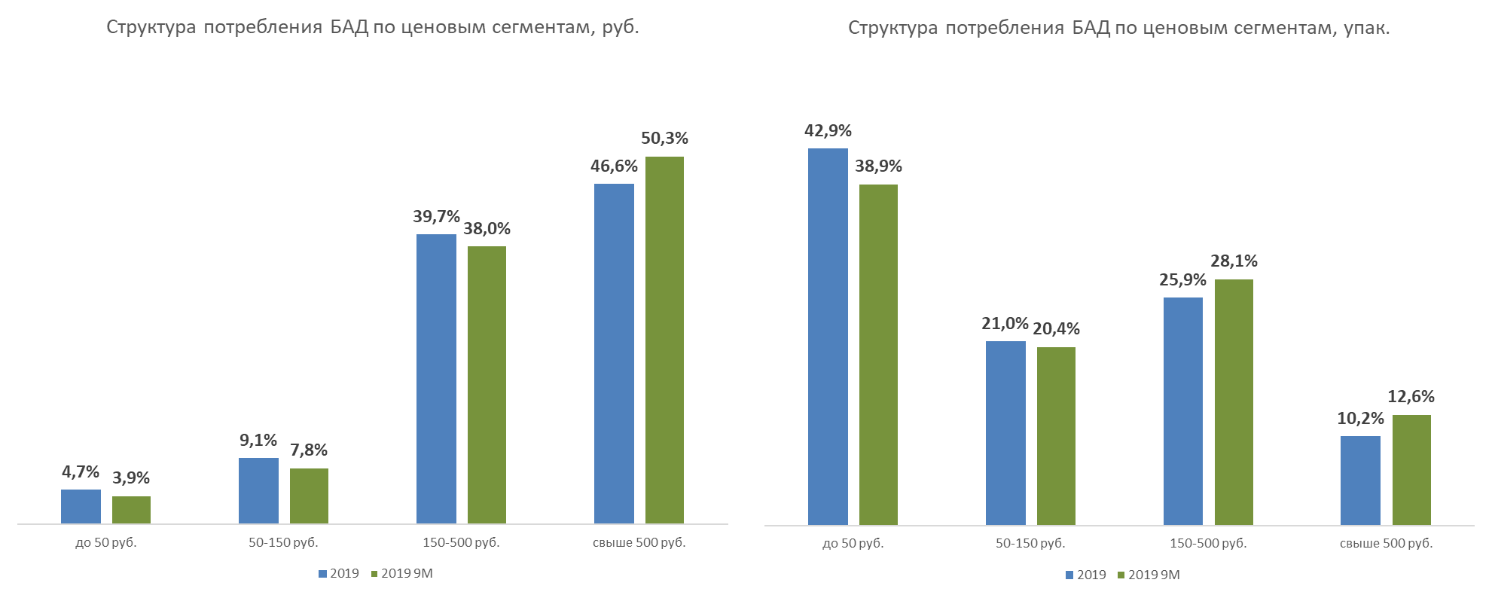
Изменение портрета потребителя
Потребитель еще предпочитает «дешевые» БАД
Но растет доля «дорогих» БАД
Источник: ежемесячный мониторинг аптечного рынка DSM Group

Slide 20
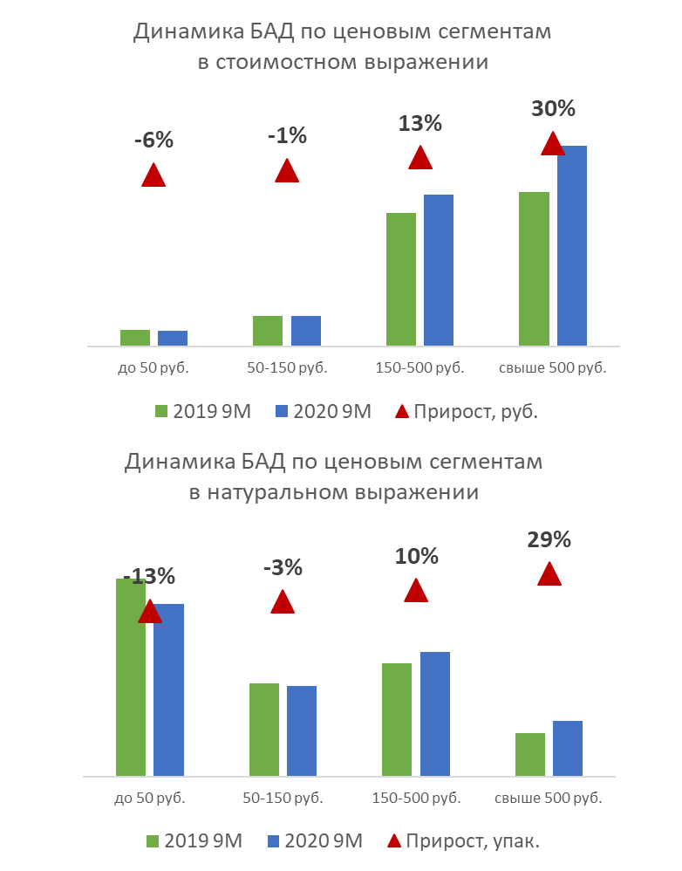
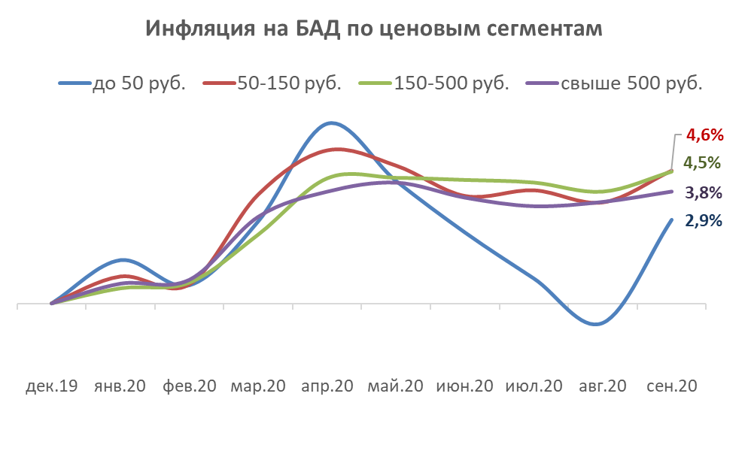
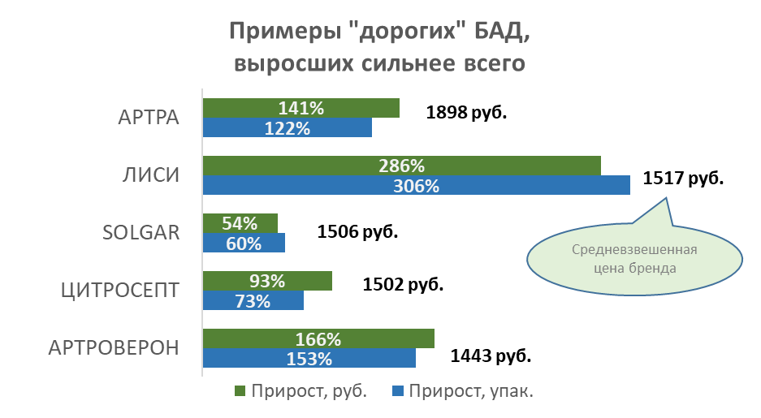
Изменение портрета потребителя
Растет доля «дорогих» БАД
Рост «дорогих» БАД обеспечен ростом потребления, а не ростом цен
Источник: ежемесячный мониторинг аптечного рынка DSM Group

Slide 21
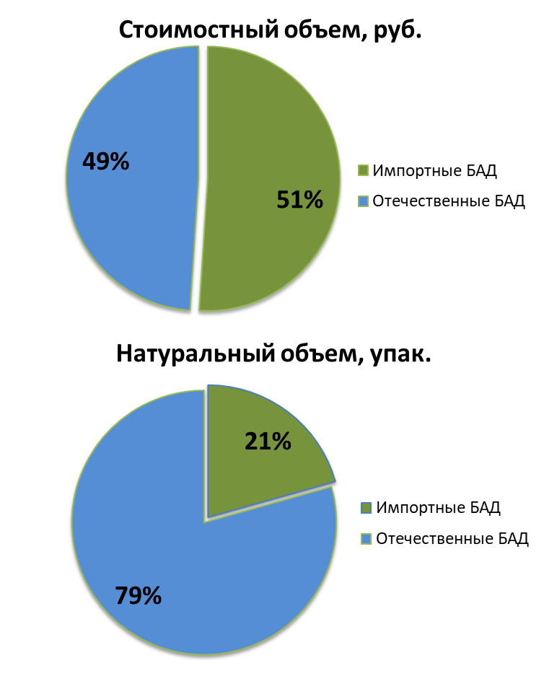
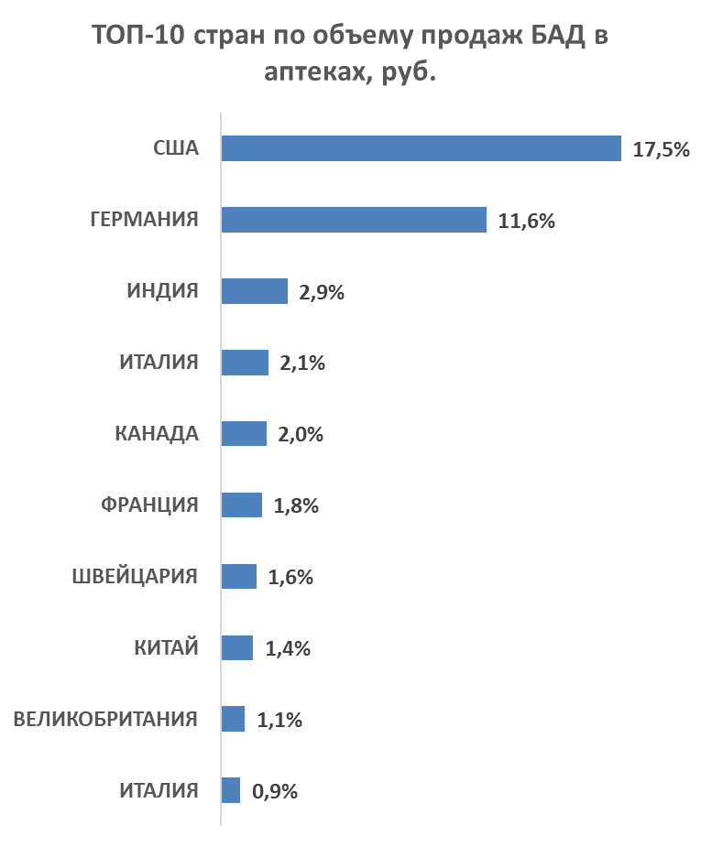
В продажах аптек преобладают отечественные БАД
Источник: ежемесячный мониторинг аптечного рынка DSM Group

Slide 22
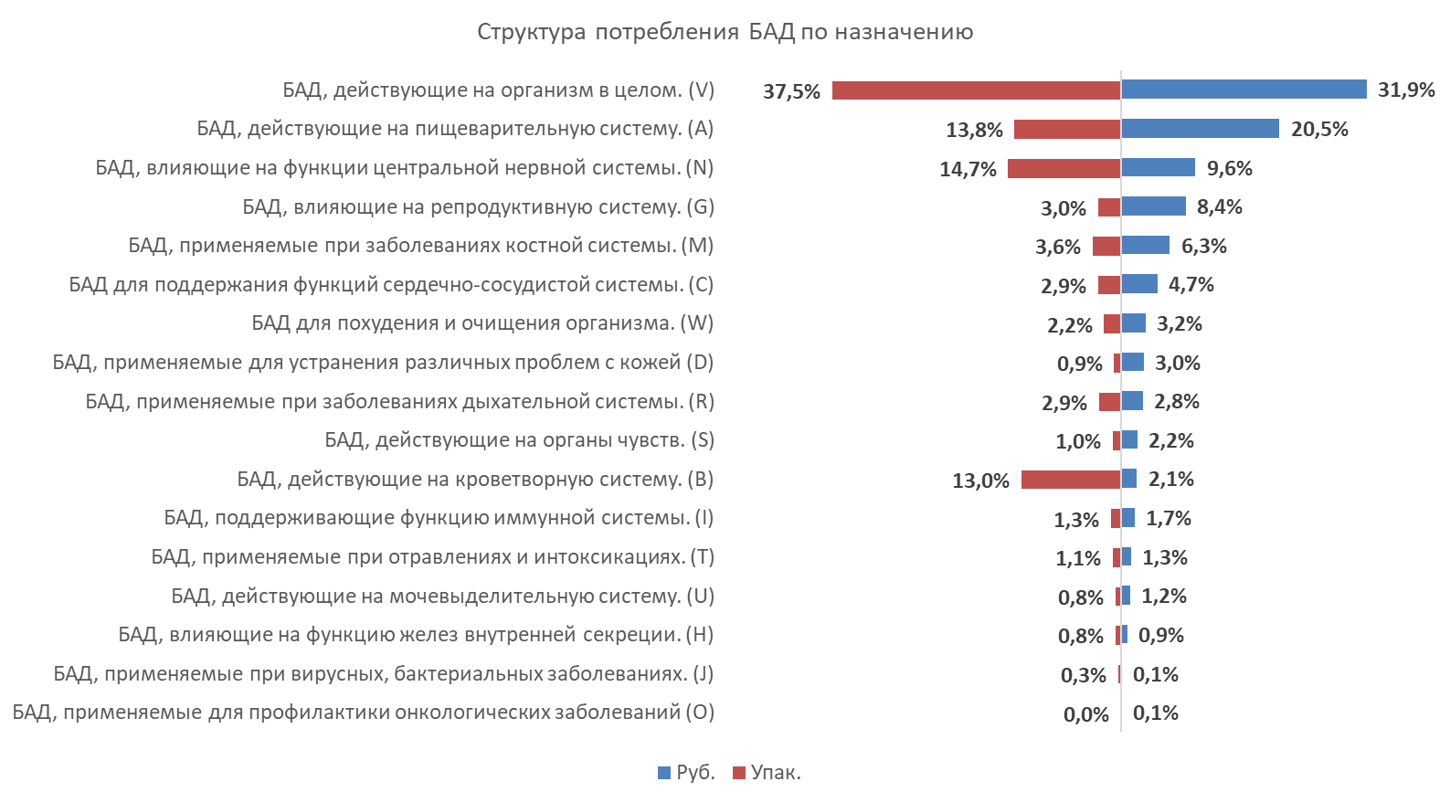
Основной объем продаж БАД приходится на «витамины»
Источник: ежемесячный мониторинг аптечного рынка DSM Group

Slide 23
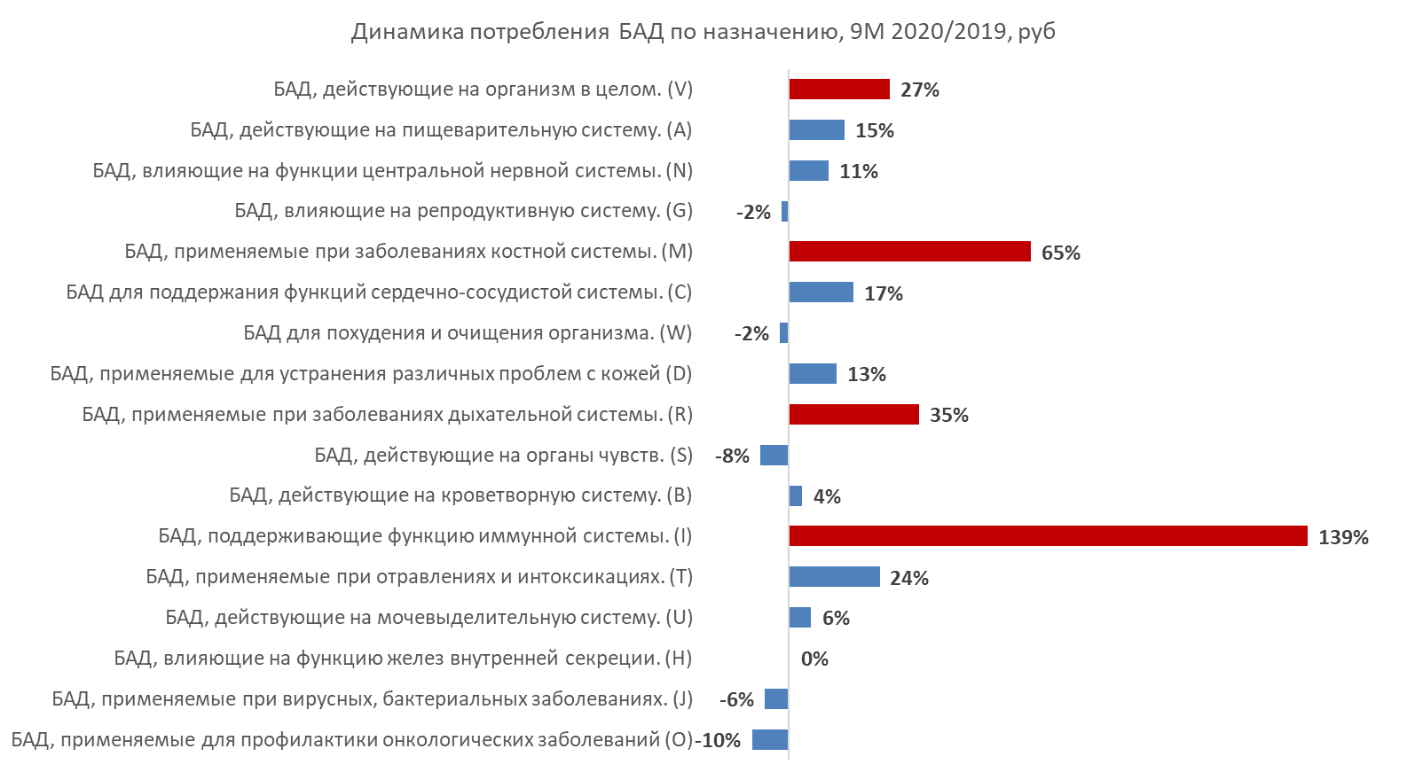
В 2020 году важность иммунитета и витаминизации вышла на первый план
Источник: ежемесячный мониторинг аптечного рынка DSM Group

Slide 24
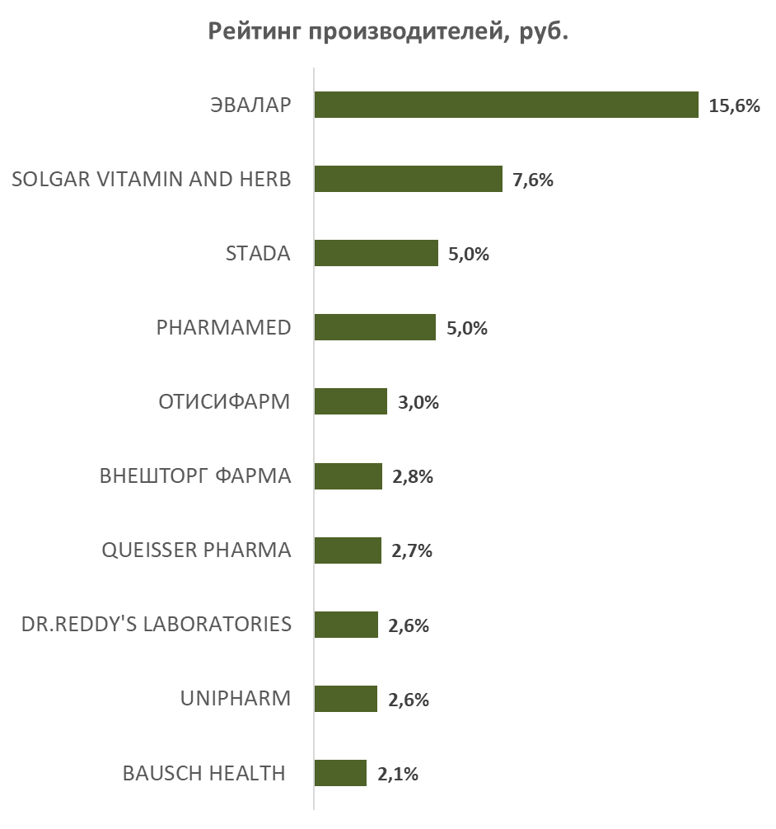
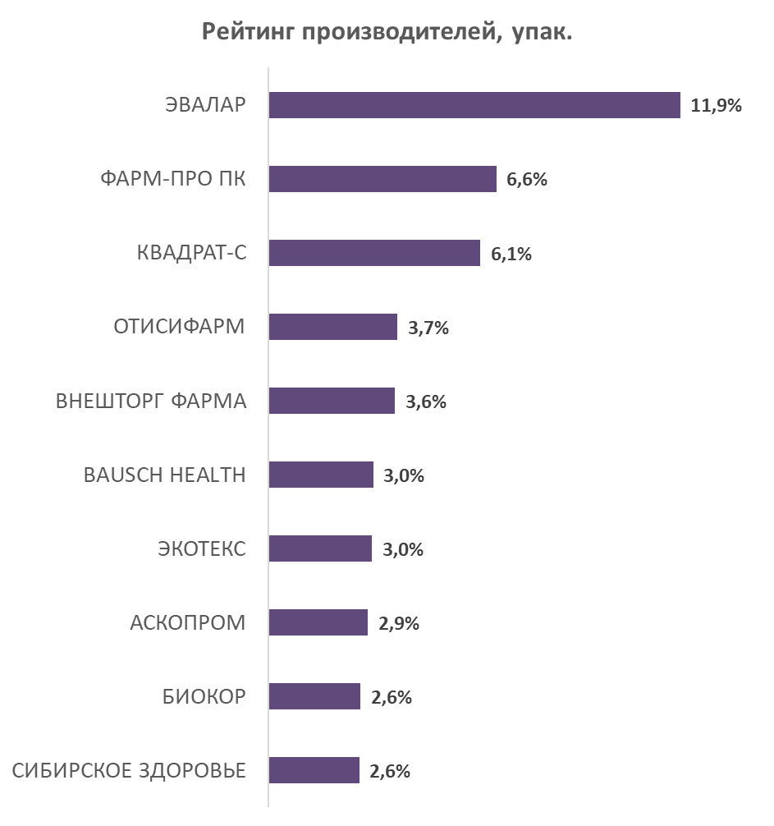
Рейтинг производителей БАД
ТОП-10 49,1%
ТОП-10 45,9%
Источник: ежемесячный мониторинг аптечного рынка DSM Group

Slide 25
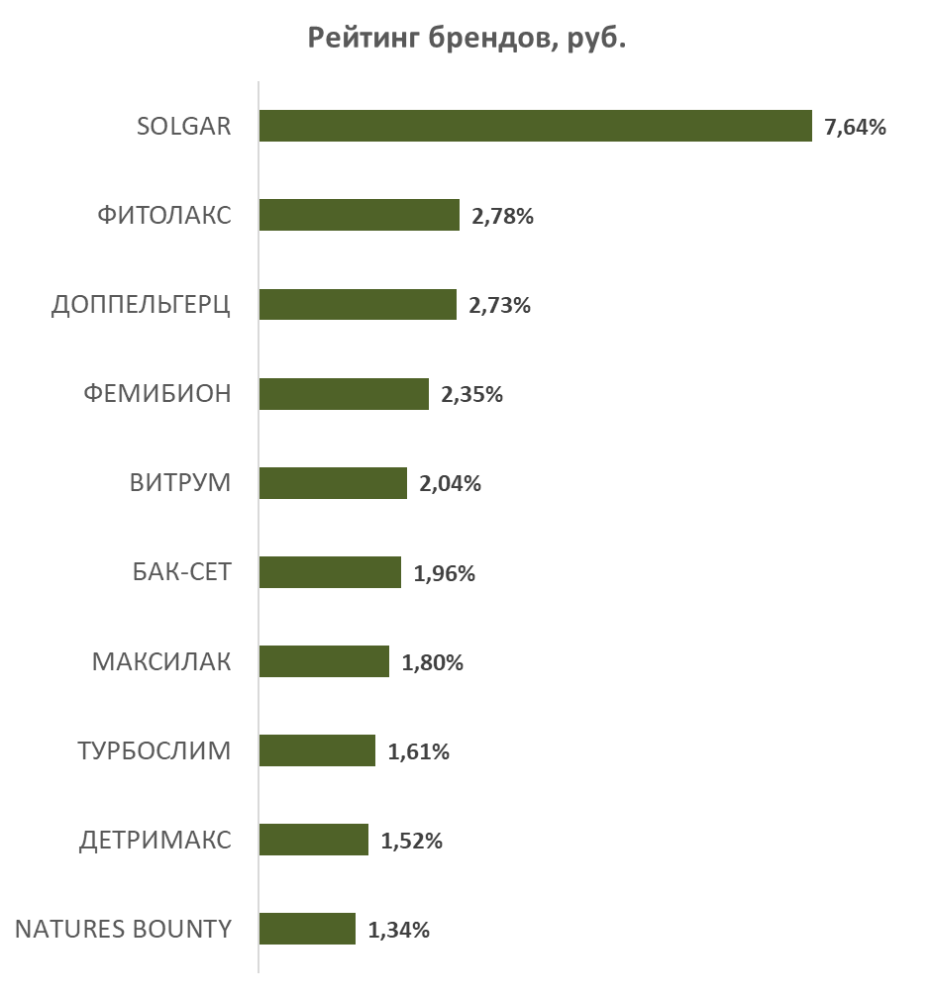
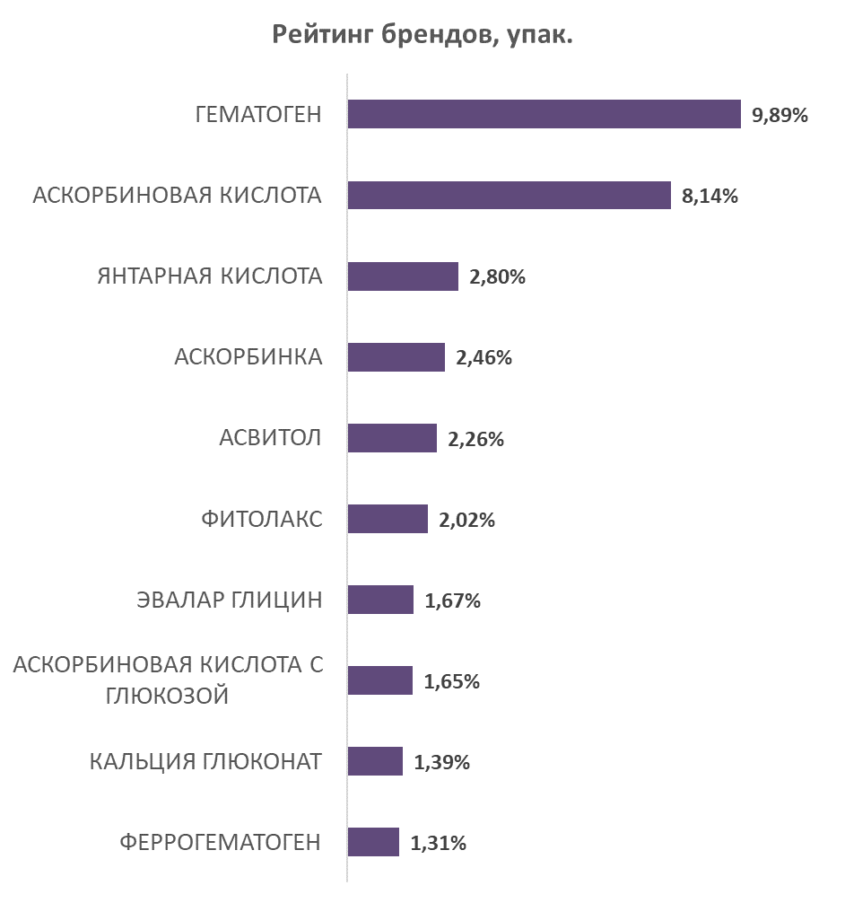
Рейтинг брендов БАД
ТОП-10 25,8% 8
ТОП-10 33,6%
Источник: ежемесячный мониторинг аптечного рынка DSM Group

Slide 26
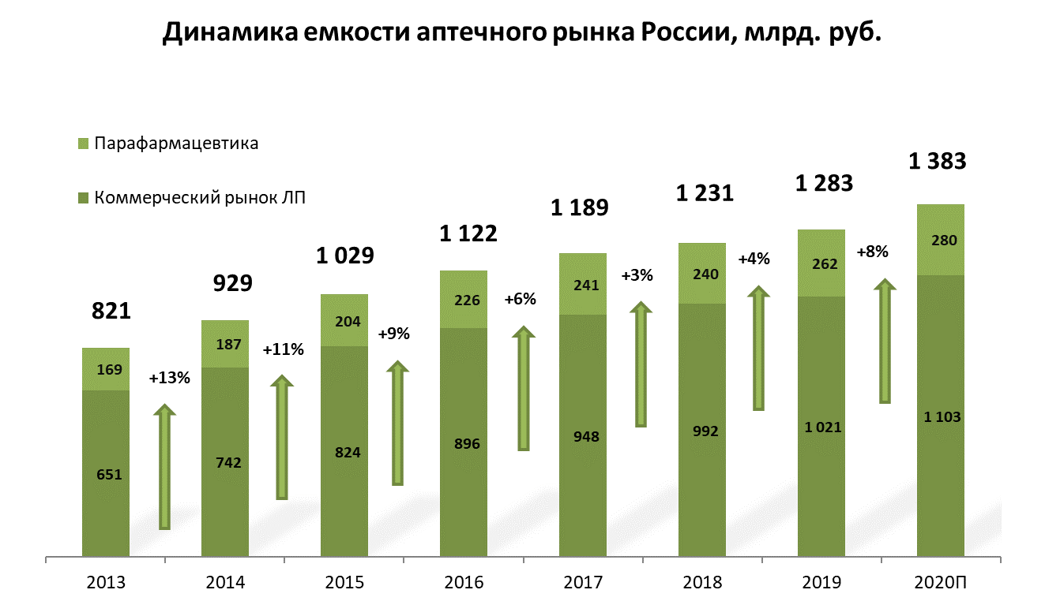
Пора менять прогнозы:
по итогам года +8% в рублях, -3% в упаковках
Источник: ежемесячный мониторинг фармацевтического рынка DSM Group

Slide 27



Актуальная информация
о фармрынке
WWW.DSM.RU
и на страницах DSM Group:

